Slide 1






Slide 2
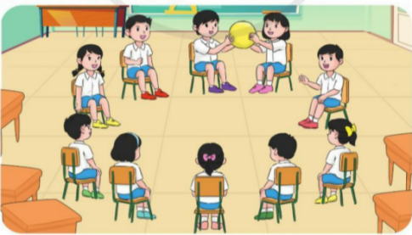
Trò chơi “Chuyền bóng”

Slide 3









Slide 4


Slide 5


Hoạt động 1: Xác định hành động an toàn và không an toàn khi vui chơi

Slide 6
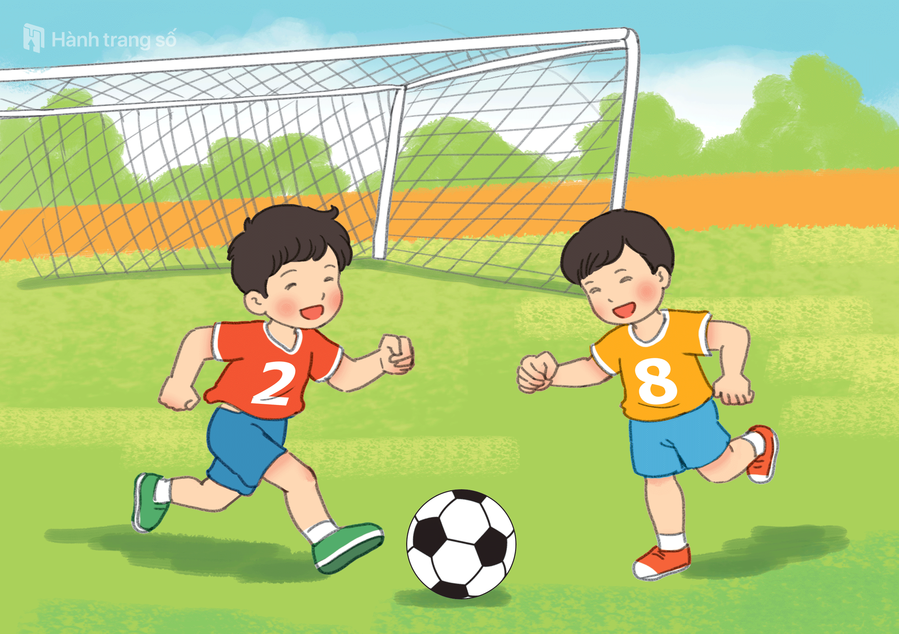
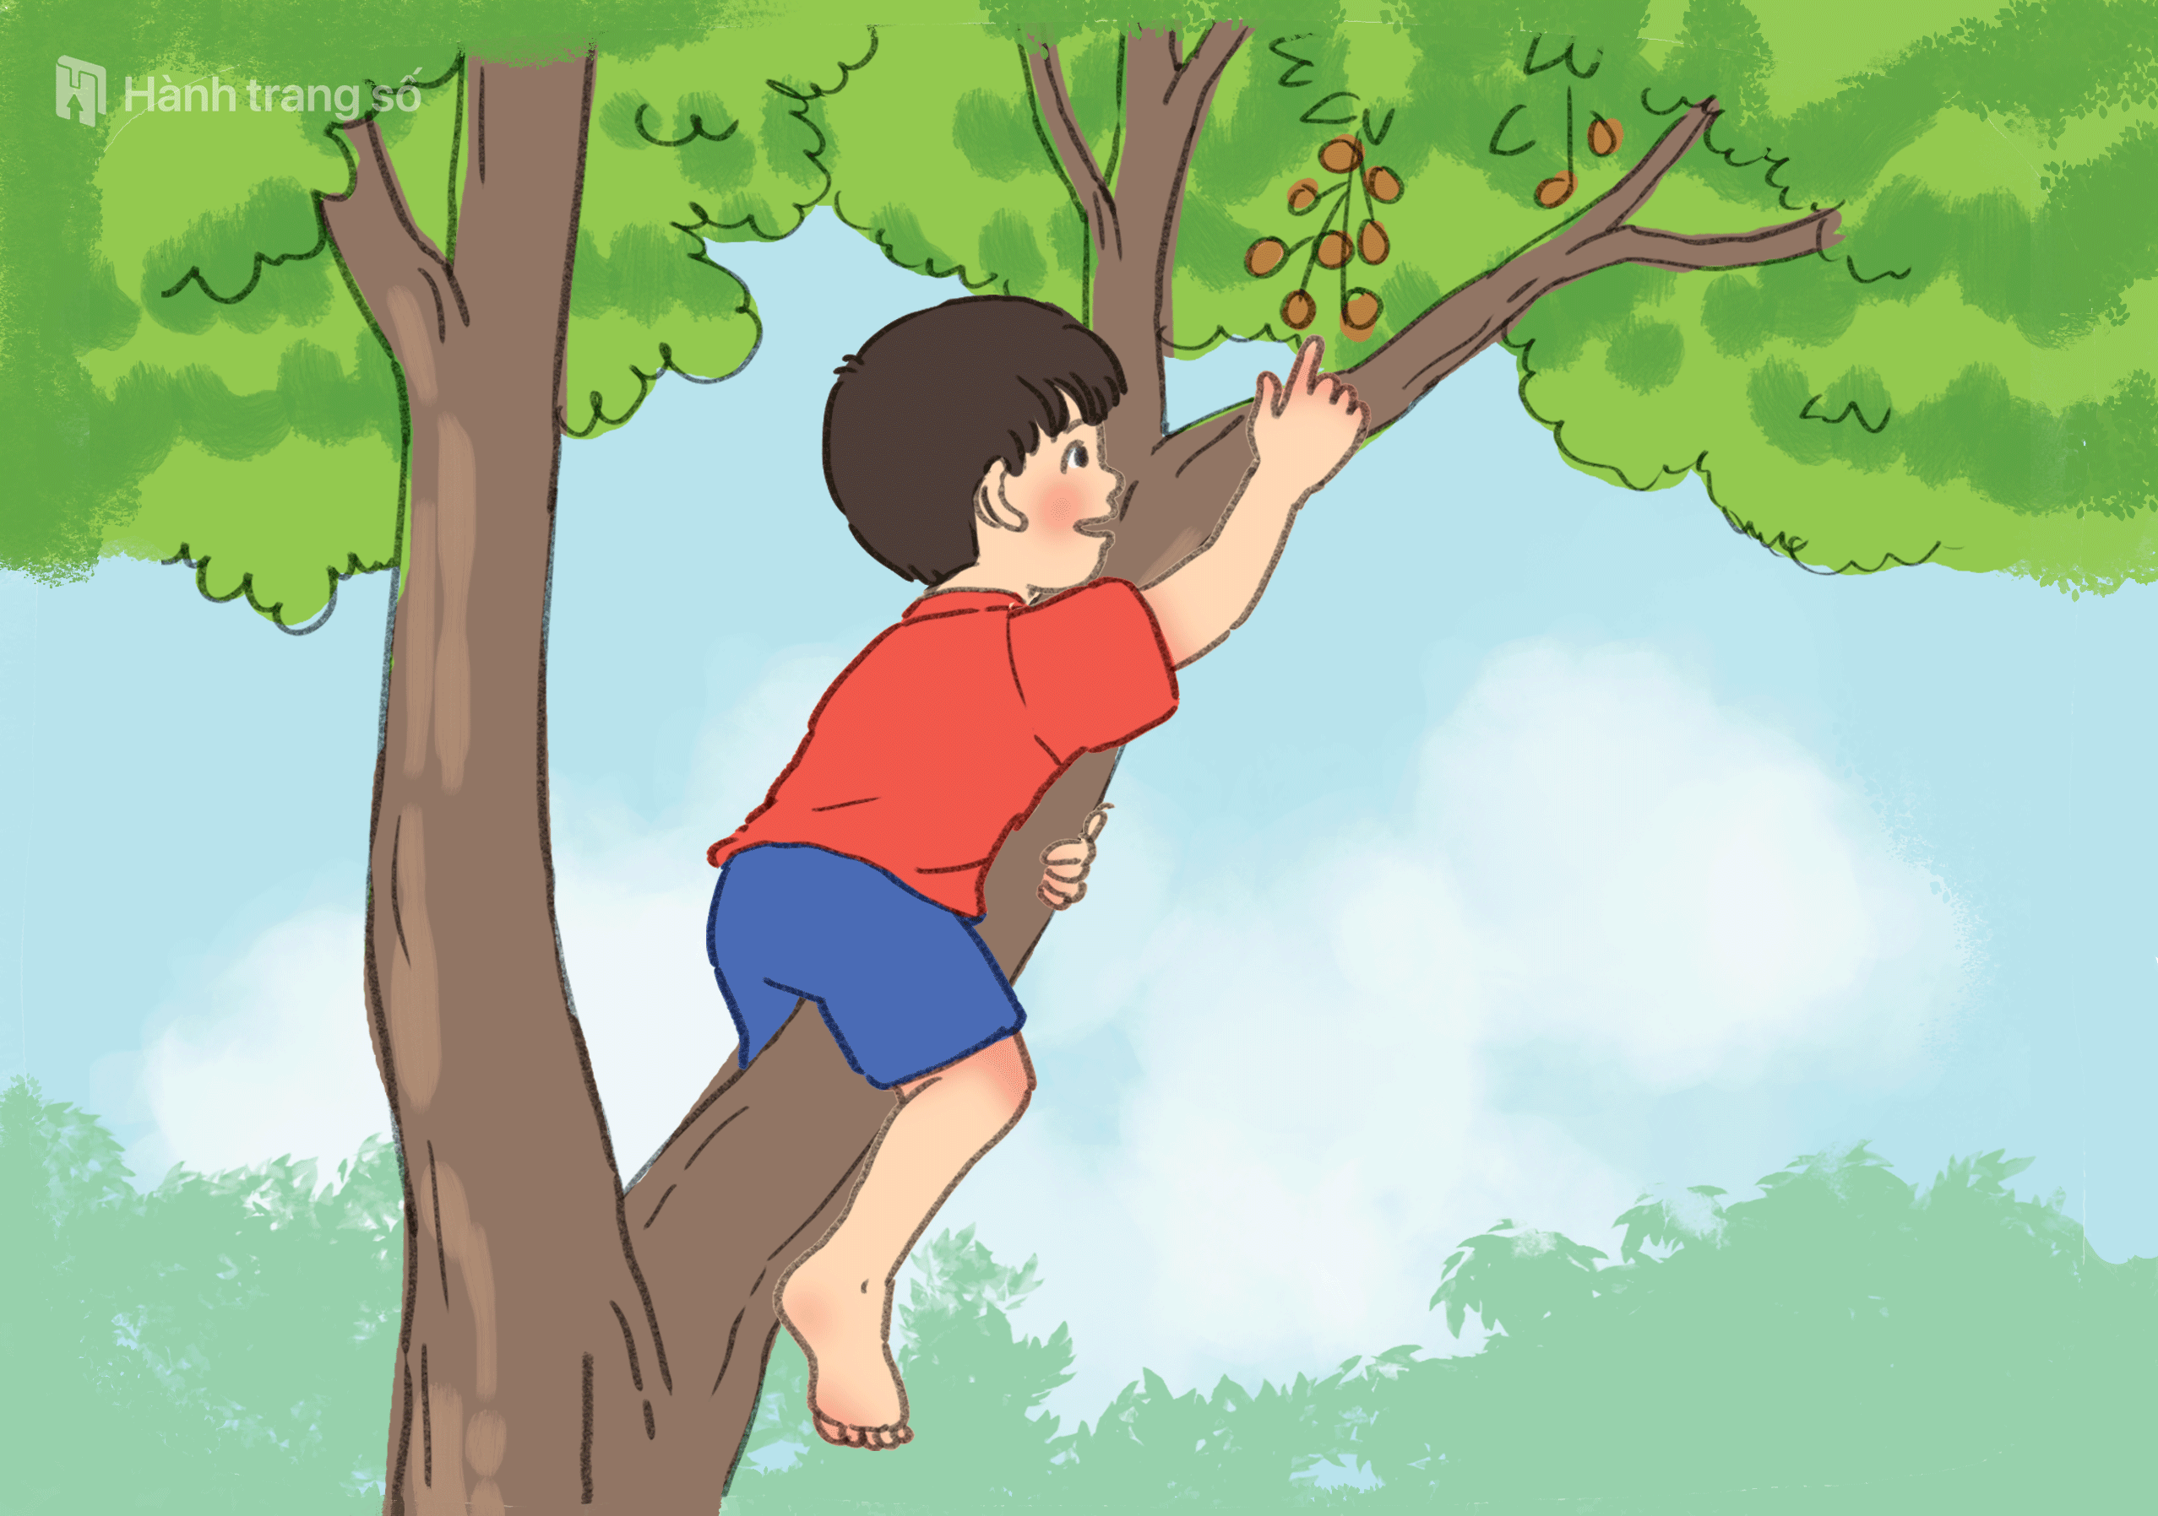
Quan sát tranh trong SGK trang 33 để xác định hành động an toàn và không an toàn khi vui chơi

Slide 7
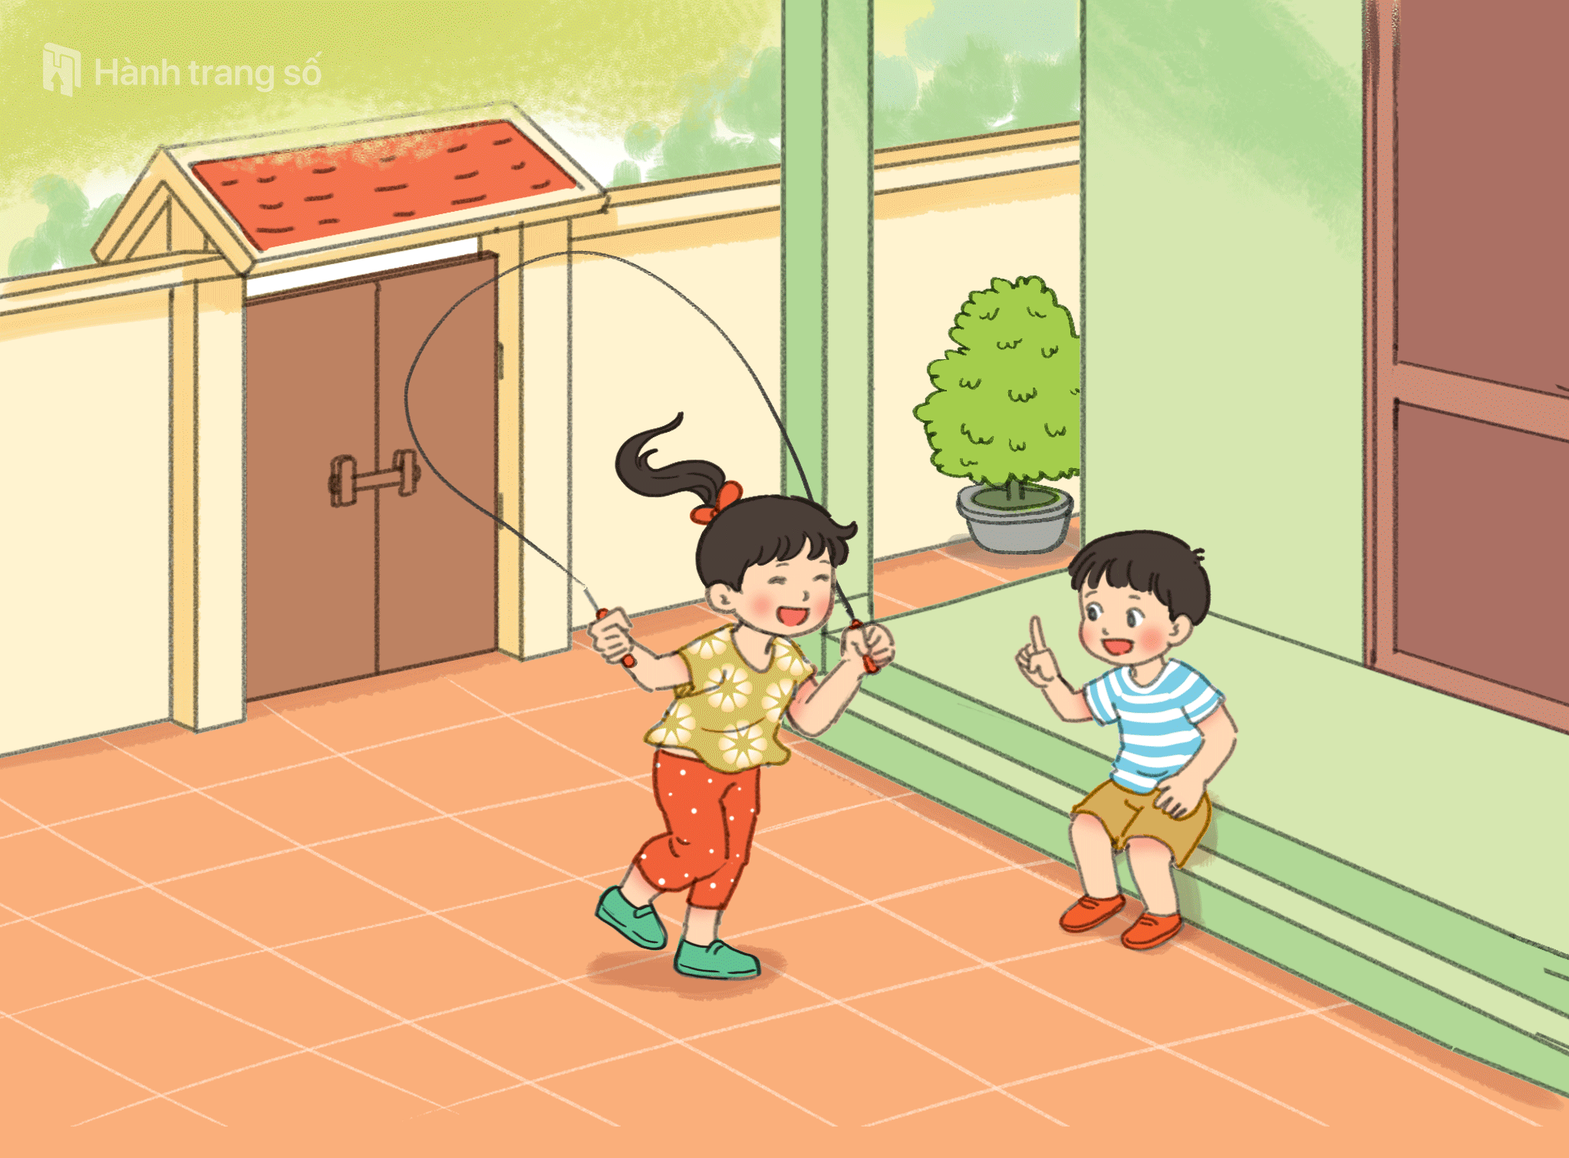
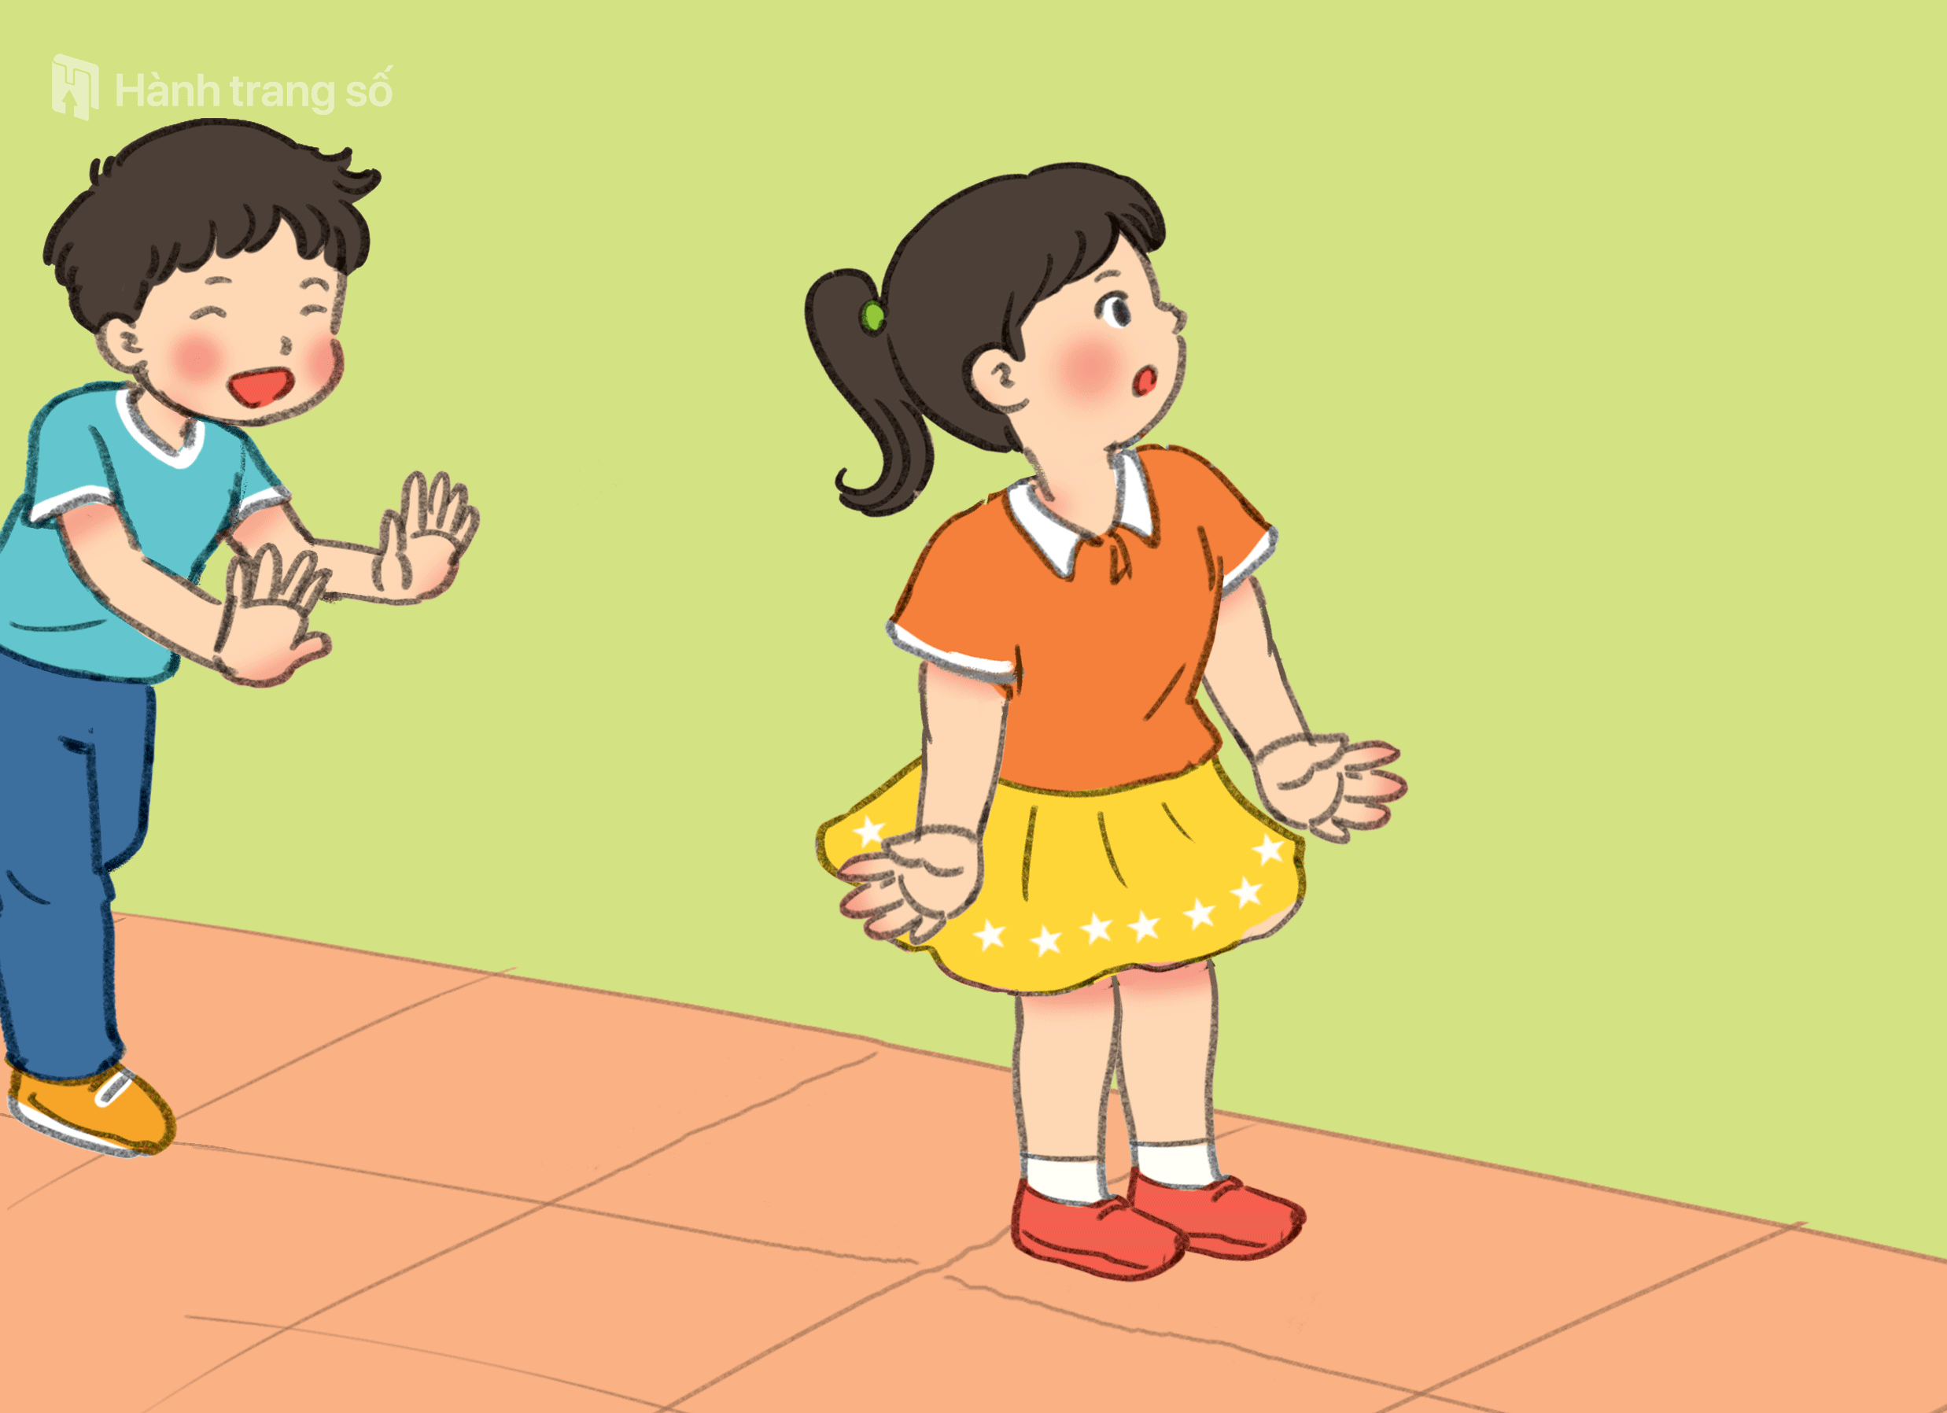
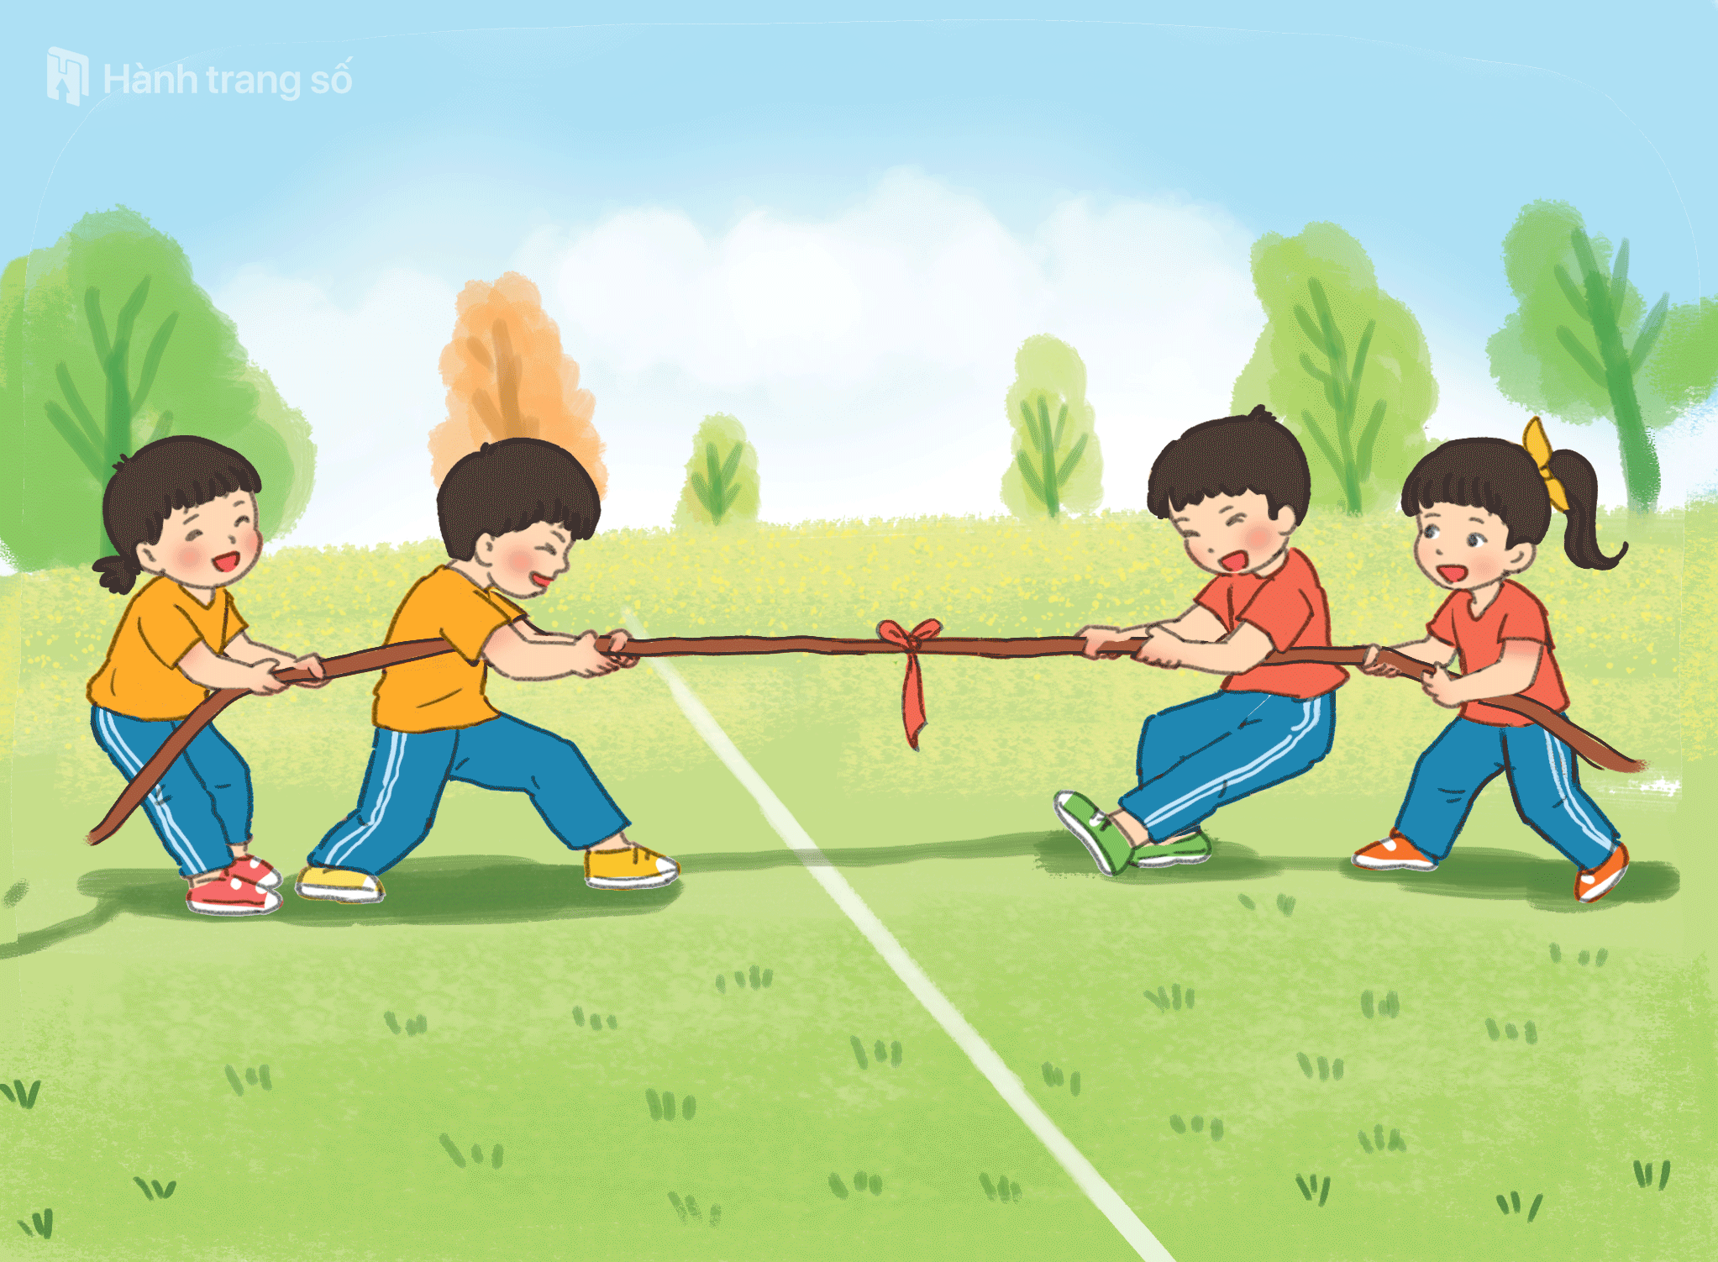
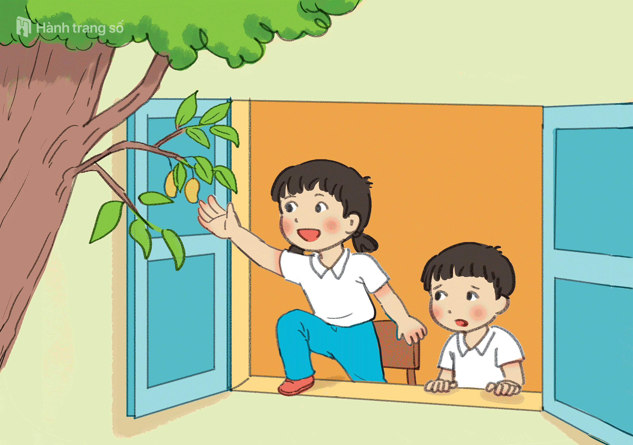

Slide 8
Hành động vui chơi an toàn | Hành động vui chơi không an toàn

Slide 9
Hoạt động 2: Kể những trò chơi an toàn, không an toàn em đã tham gia

Slide 10

Nêu thêm những hành động vui chơi an toàn, không an toàn mà các em đã tham gia

Slide 11
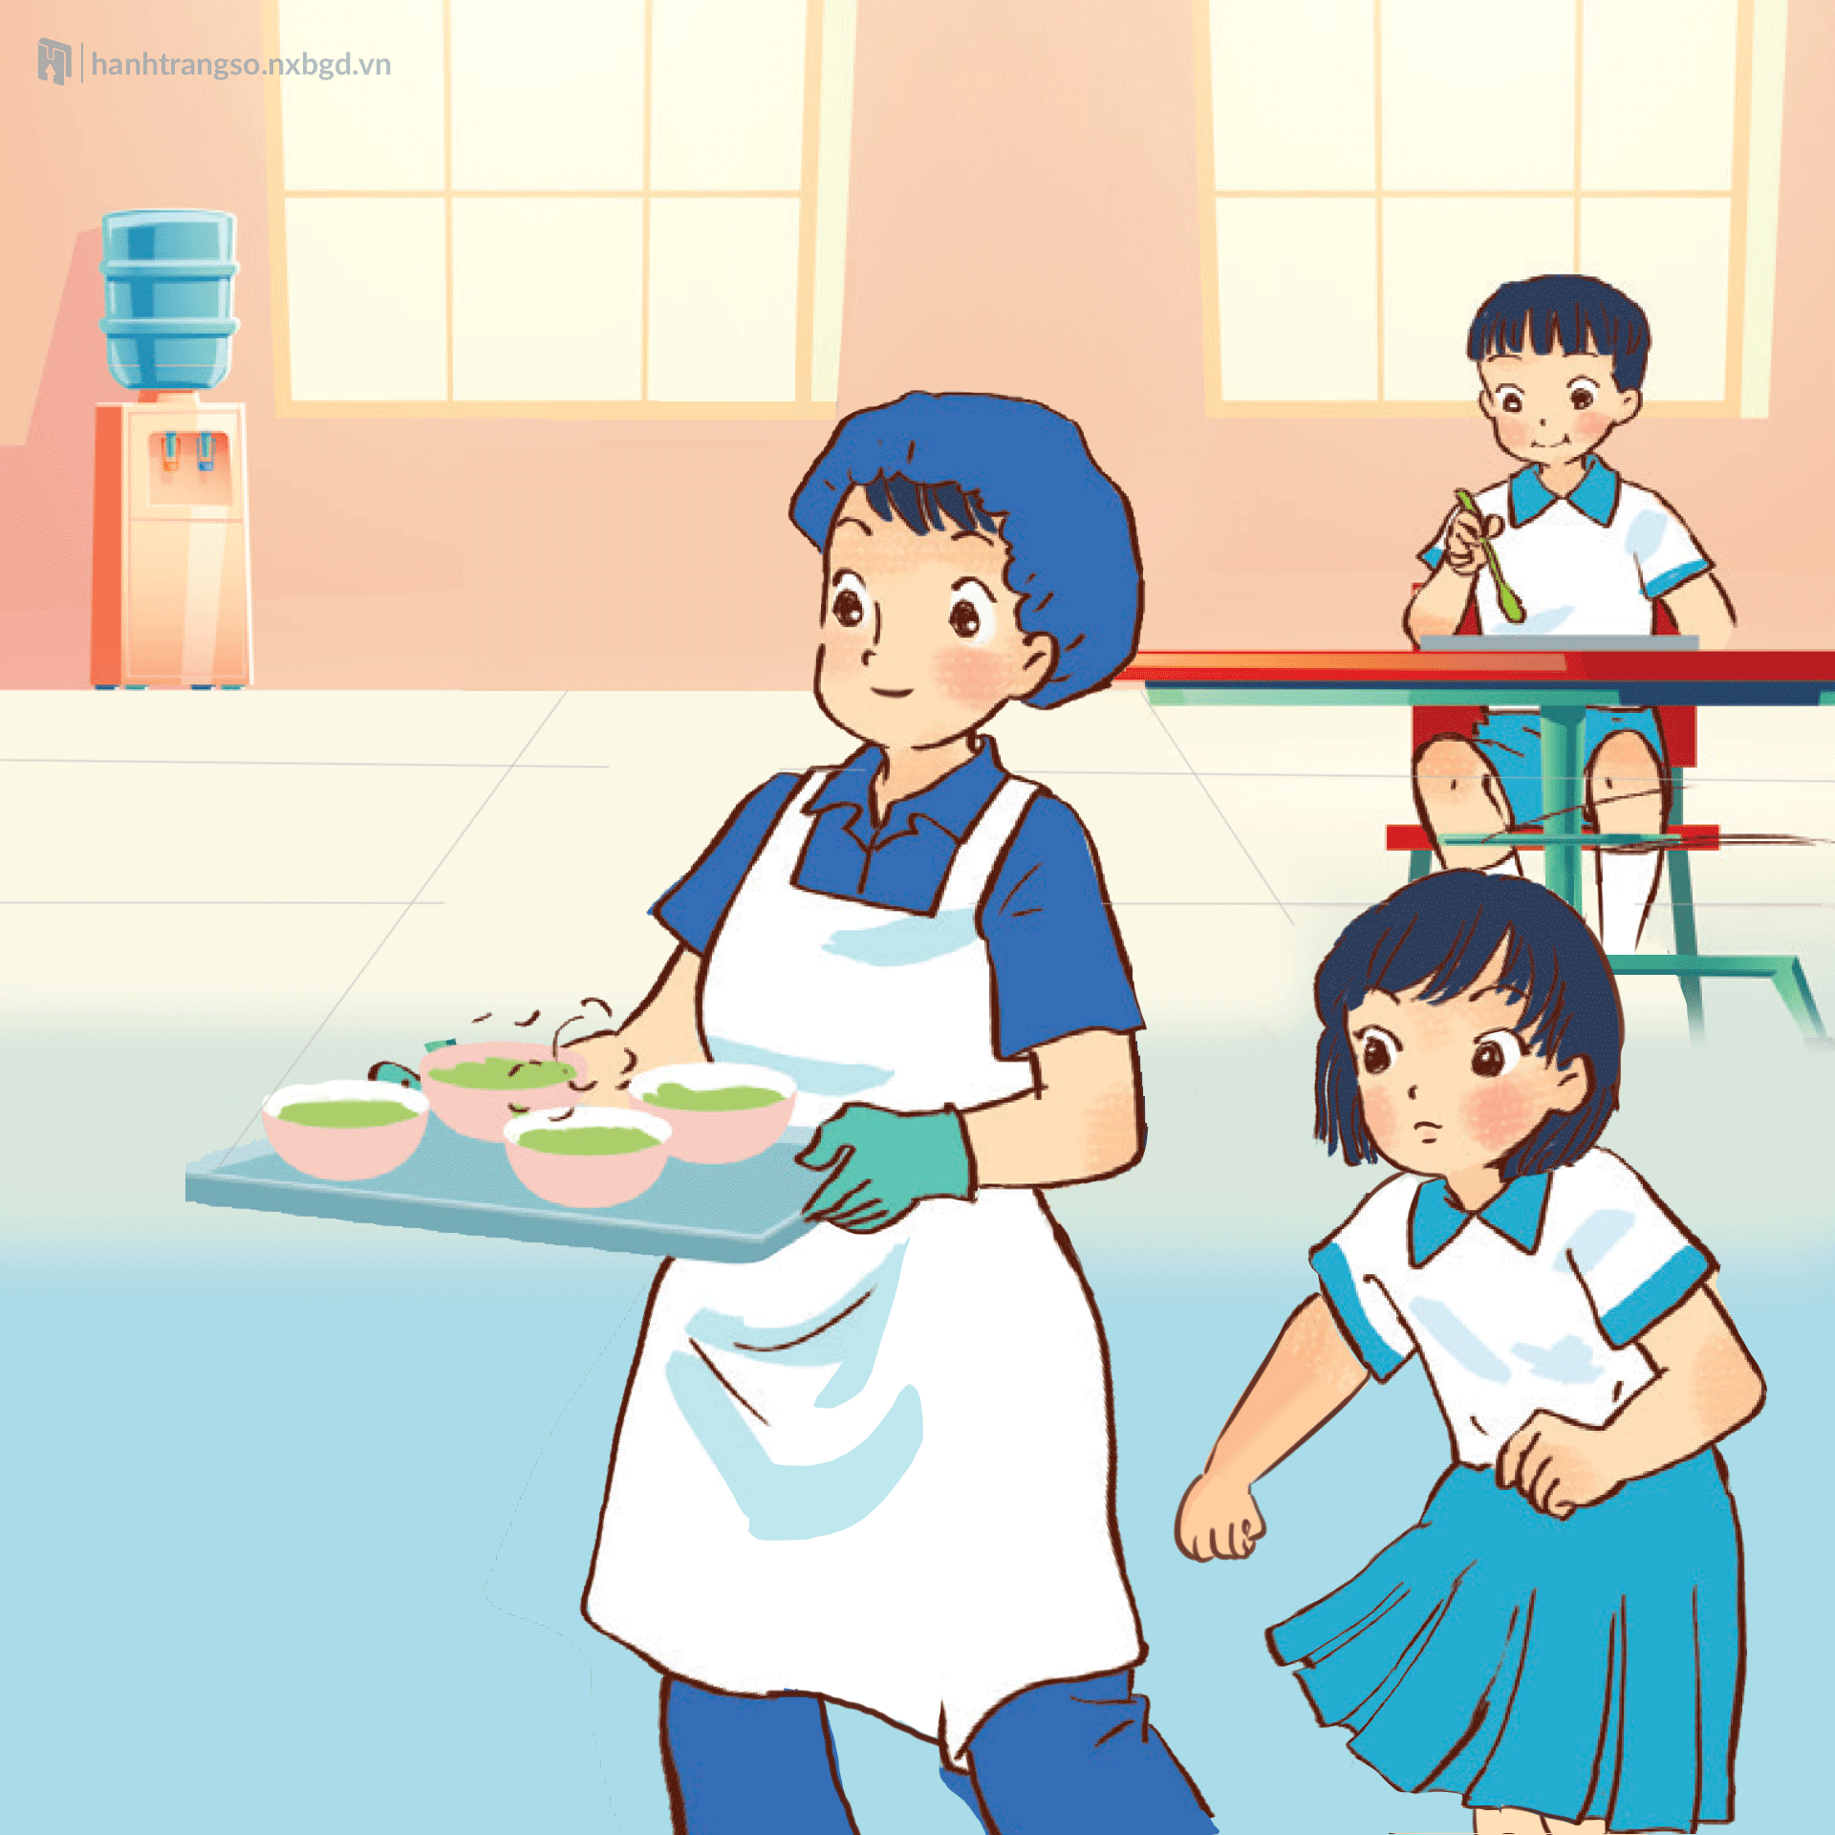
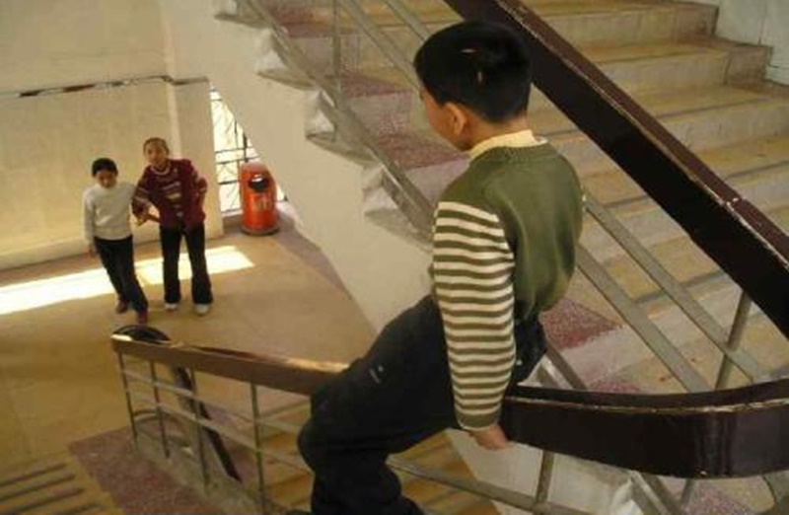
Những trò chơi không an toàn gồm:
Trượt cầu thang
Đùa nghịch, xô đẩy trong nhà ăn

Slide 12
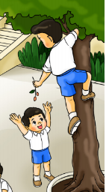

Nô đùa bằng đồ dùng học tập
Trèo leo lên cây

Slide 13
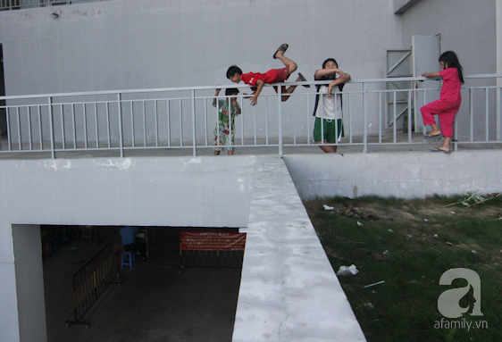
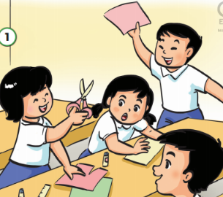
Trèo lan can
Cầm kéo đùa nghịch

Slide 14
Khi được rủ chơi những trò chơi không an toàn thì cần từ chối và khuyên bạn không nên chơi để giữ an toàn cho bản thân .
Em sẽ làm gì nếu được rủ tham gia những trò chơi không an toàn?

Slide 15


